Slide 1


Comment et pourquoi extraire du signal social sur des vidéos de psychothérapies ?
Thomas GARGOT
Michel Spodenkiewicz
David Cohen
thomas_gargot@hotmail.com
30 mai 2016
http://bit.ly/syncpsy

Slide 2
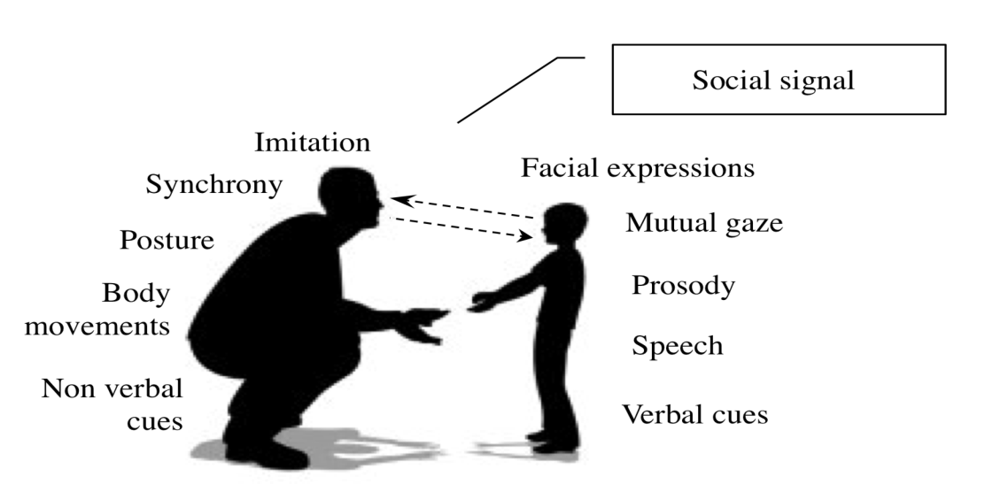
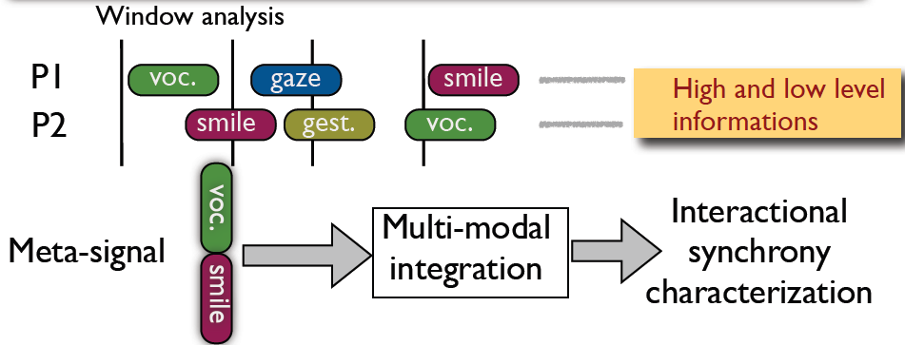
Complexité du signal social

Slide 3
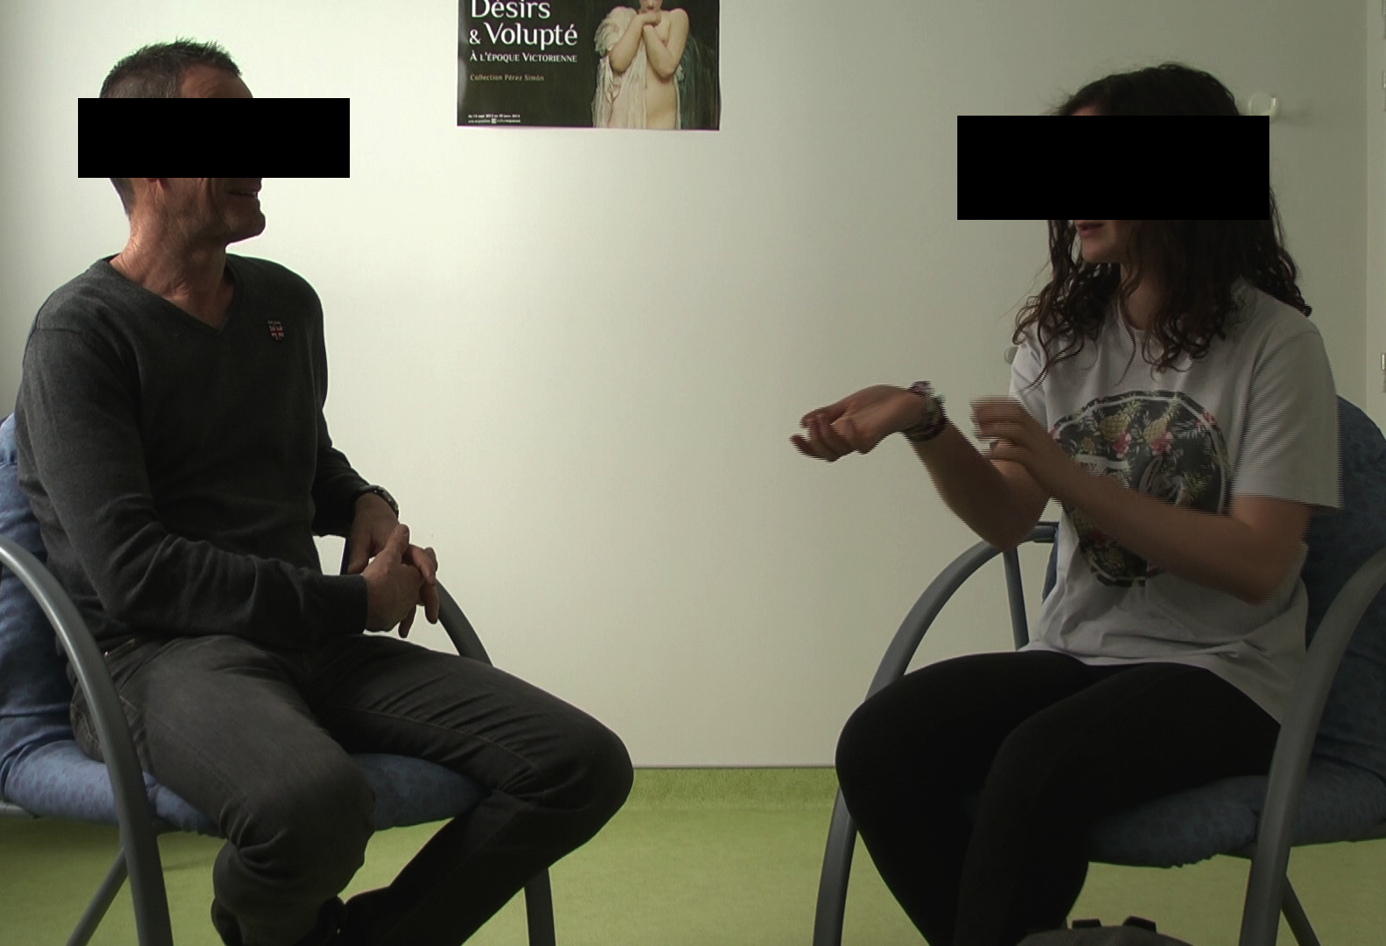
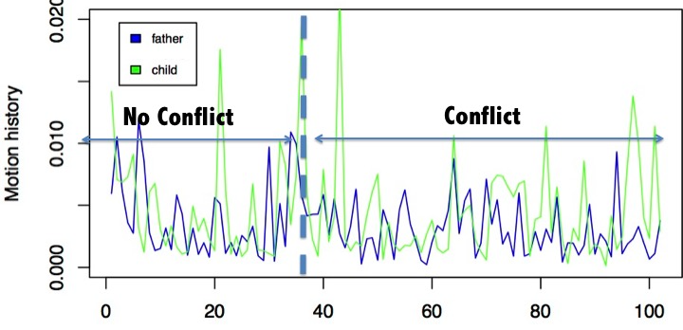
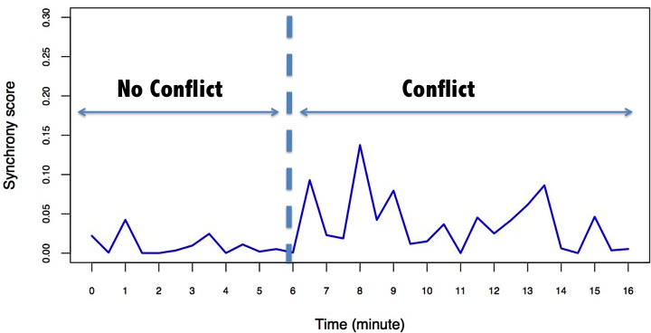
Time
http://bit.ly/syncpsy

